Slide 1






Name : Pratyaksha Npm : 2114231017

Slide 2

Kelompok penamaan Monosakarida
Untuk aldehida pengelompokan nama di beri awalan aldo
Aldehida
Aldo
3 c triosa
4 c tetrosa
5 c pentose
6 c heksosa
Sedangkan untuk keton pengelompokan nama di beri awalan aldo keto
Keto
3 c triosa
4 c tetrosa
5 c pentose
6 c heksosa

Slide 3

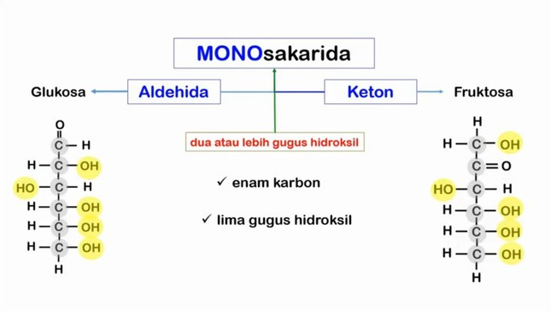



Struktur molekul kimianya

Slide 4

Selanjutnya, tiap atom karbon yang mengikat gugus hidroksil (kecuali pada kedua ujungnya) bersifat optik aktif, sehingga menghasilkan beberapa karbohidrat yang berlainan meskipun struktur dasarnya sama. Sebagai contoh, galaktosa adalah aldoheksosa, namun memiliki sifat yang berbeda dari glukosa karena atom- atomnya disusun berlainan.
.

